Slide 1

Презентация урока
Охрана и рациональное использование животного мира.
7 класс

Slide 2

Цель и задачи урока
Формирование экологической грамотности и культуры, бережного отношения к окружающей среде.
Знакомство учащихся с видами ООПТ в Санкт-Петербурге и Ленинградской области.
Формирование знаний о рациональном использовании животных.
Знакомство с Красной книгой Санкт-Петербурга

Slide 3
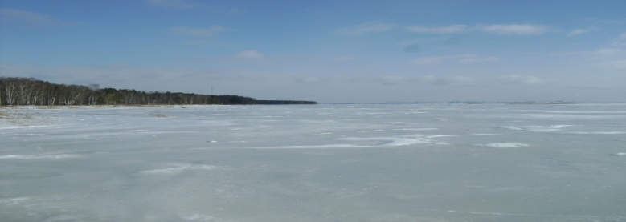
План урока
Актуализация знаний. Индивидуальный опрос. Фронтальная беседа.
Изучение нового материала.
Основные законы и постановления об ООПТ России и Санкт-Петербурга.
Охрана и учет редких и исчезающих животных в Санкт-Петербурге и Ленинградской области.
Охрана животного мира и рациональное использование животных.
Знакомство с фотографиями ООПТ СПб

Slide 4
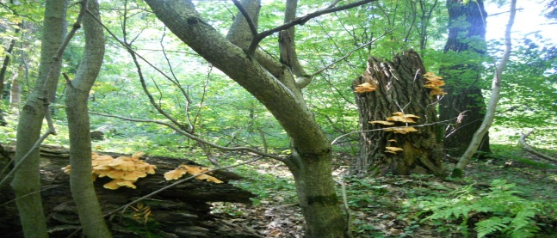
Оснащение урока
Постановления о создании ООПТ в Санкт-Петербурге.
Литература об особо охраняемых территориях Санкт-Петербурга.
Фотографии охраняемых животных, птиц.
Фотографии ООПТ Санкт-Петербурга
Чучела птиц и животных ООПТ
Фотографии с экологических акций школы в ООПТ.

Slide 5

Законы России об охране животного мира
Конституция России.
Статья 9: «Земля и другие природные ресурсы используются и охраняются …
как основа жизни и деятельности народов, проживающих на соответствующей территории.».
Статья 58: «Каждый должен сохранять природу и окружающую среду, бережно относиться к природным богатствам».
Федеральный закон «О животном мире»

Slide 6
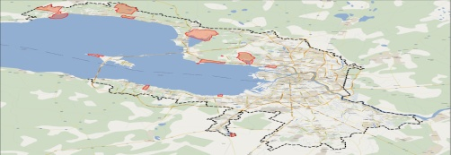
Особо охраняемые природные территории (ООПТ).
Заповедники - имеют строгий режим охраны, заход людей на территорию запрещен.
Биосферные заповедники имеют строго охраняемые участки и зоны посещения туристами, зоны отдыха.
Заказники – временно охраняемые территории для сохранения отдельных видов.
Памятники природы – обычно небольшие территории или объекты природы.
Природные национальные парки образуют на территориях, нуждающихся в восстановлении природы.

Slide 7
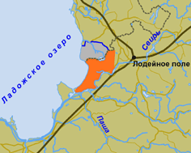
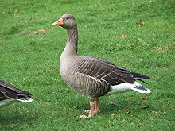
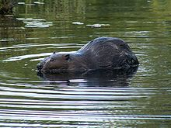
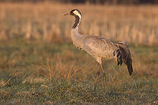
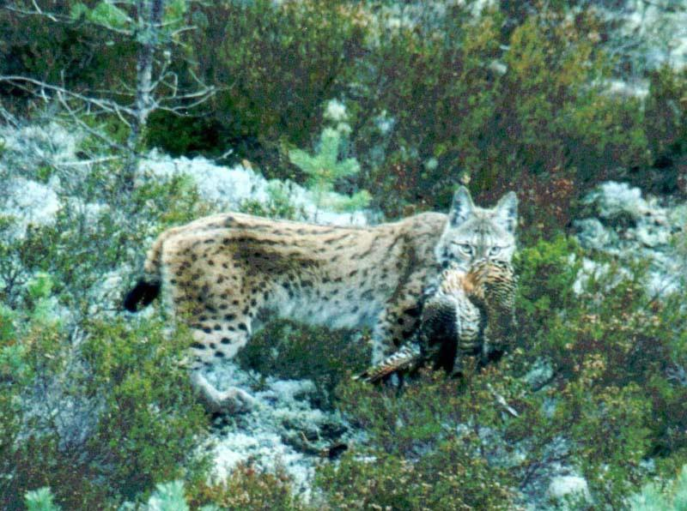
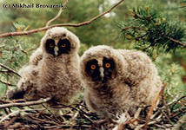
Заповедники СПб и Ленинградской области.
Нижне-Свирский заповедник.

Slide 8
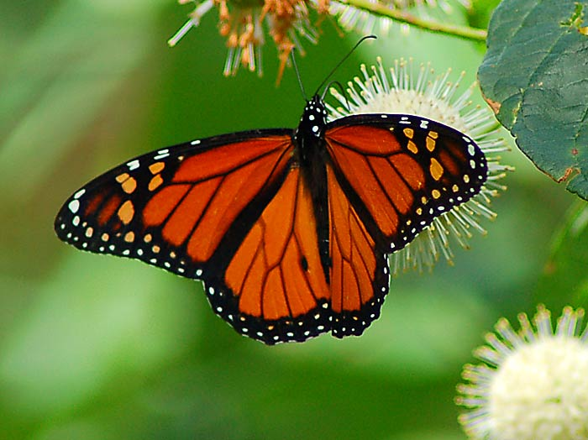
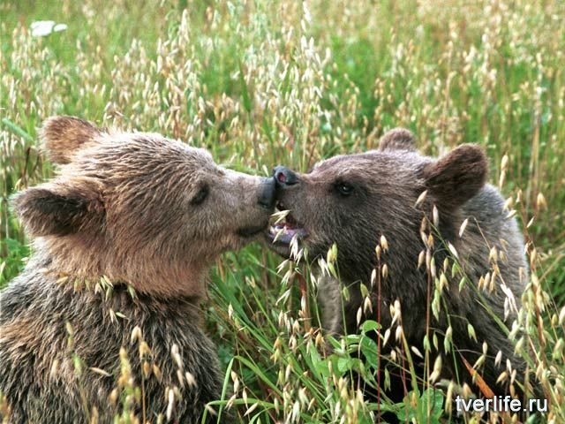
Биосферные заповедники России.
В России 39 биосферных заповедников

Slide 9





Природные национальные парки.
В России 35 национальных парков.
В Ленинградской области 1 национальный парк «Вепсский лес»

Slide 10

Карта расположения ООПТ СПб

Slide 11
Заказники Санкт-Петербурга.
В Санкт-Петербурге 6 государственных природных заказников:
«Юнтоловский» 1992 г.
«Гладышевский» 1996 г.
«Северное побережье Невской губы» 2009 г.
«Сестрорецкое болото» 2011 г.
«Озеро Щучье» 2011 г.
«Западный Котлин» 2012 г.

Slide 12
Памятники природы СПб.
В Санкт-Петербурге 6 Памятников природы:
«Дудерговские высоты» 1992 г.
«Стрельнинский берег» 1992 г.
«Парк Сергиевка» 1992 г.
«Комаровский берег» 1992 г.
«Петровский пруд» 2011 г.
«Западный Котлин» 2012 г.

Slide 13
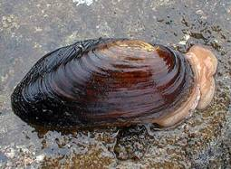
Государственный природный заказник «Гладышевский»
Пресноводная жемчужница обыкновенная (Мargarifera margarifera)

Slide 14
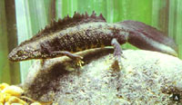
Памятник природы «Дудерговские высоты»
Тритон гребенчатый (Triturus cristatus)

Slide 15
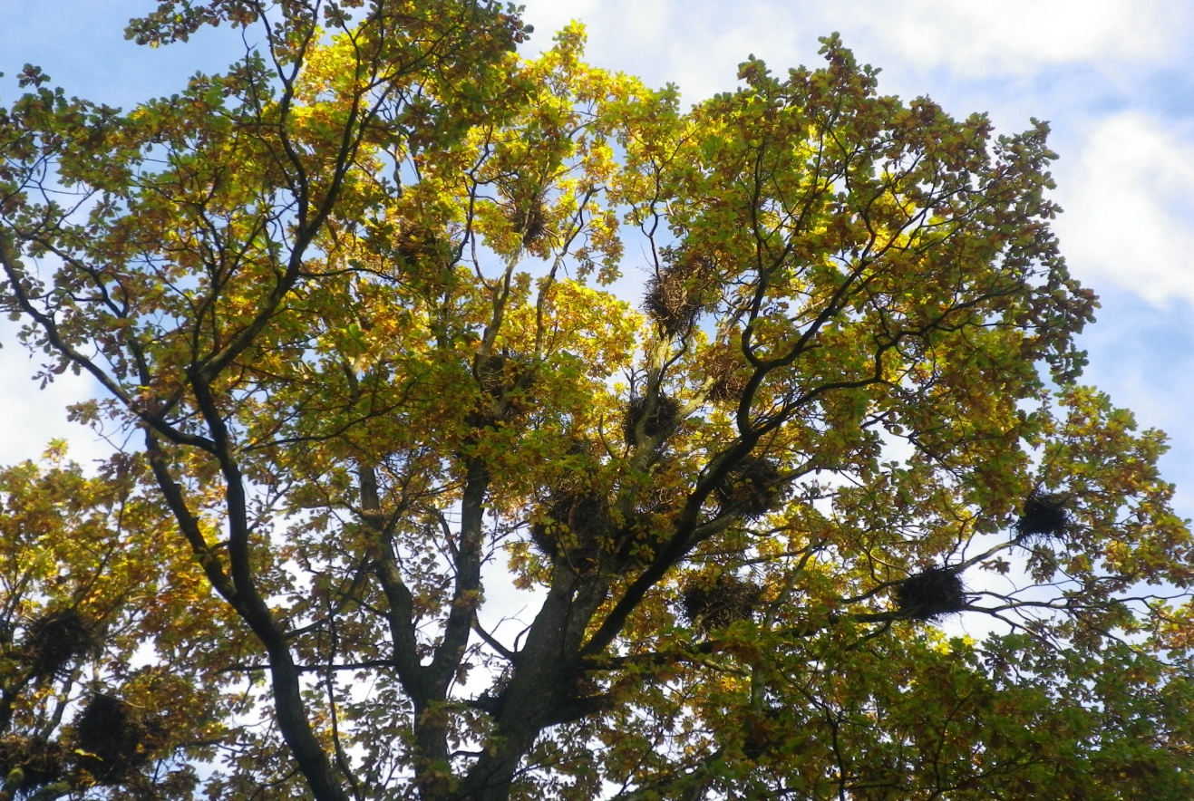
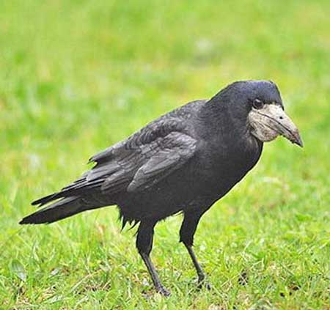
Памятник природы «Дудерговские высоты»
Колония грача обыкновенного (Corvus frugilegus L.)

Slide 16
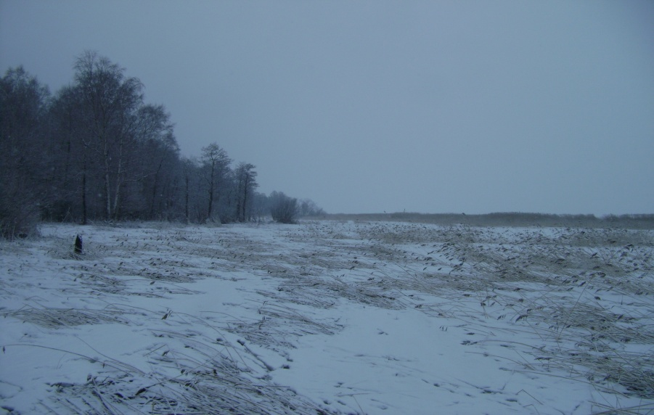
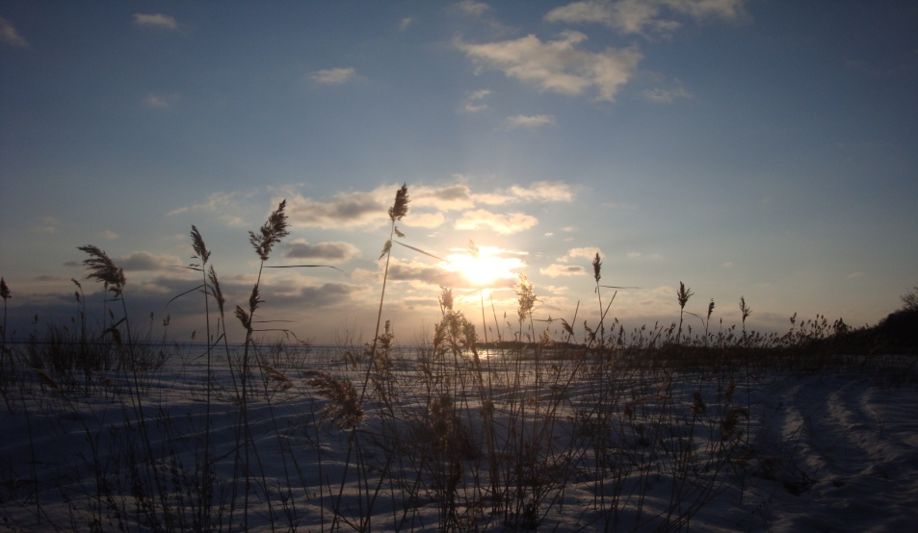
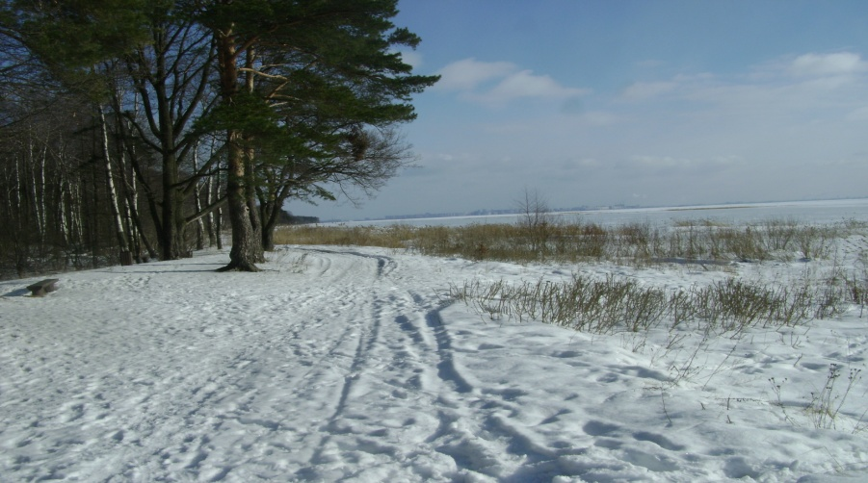
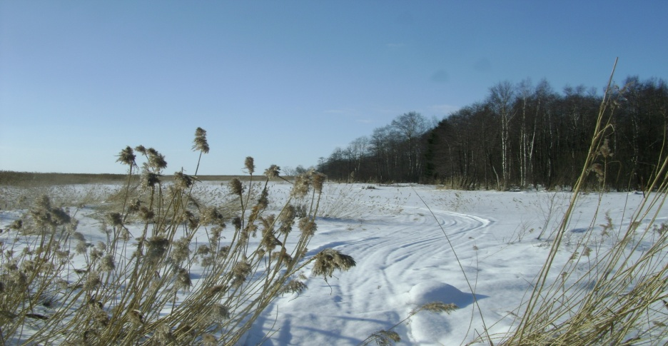
Заказник «Северное побережье Невской губы» зимой

Slide 17
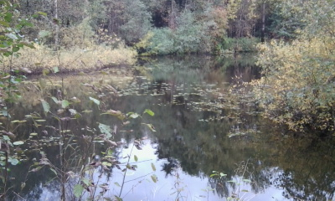
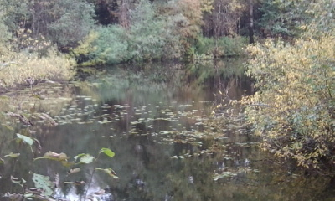
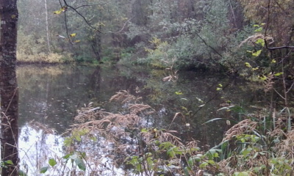
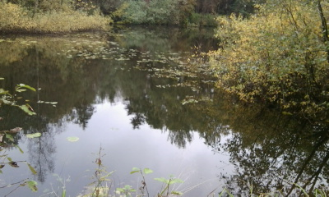
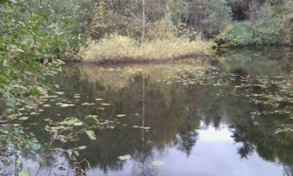
Памятник природы «Петровский пруд». 2012 г.

Slide 18
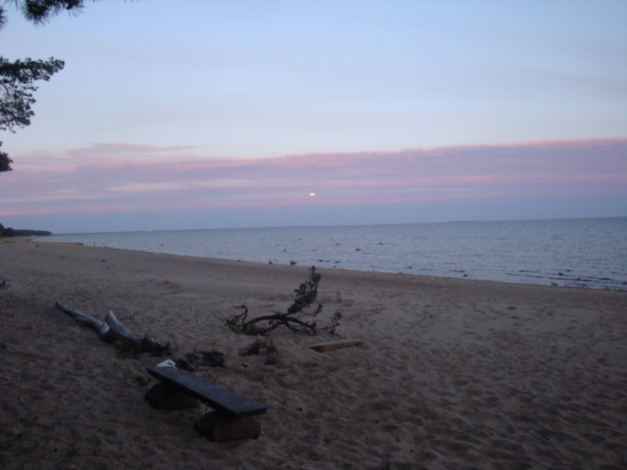
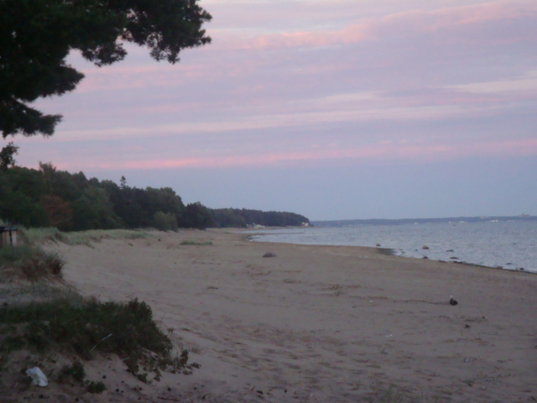
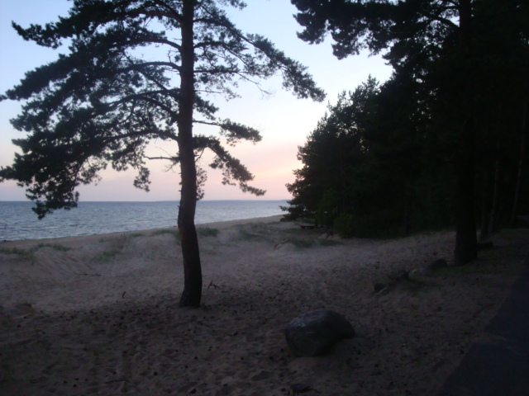
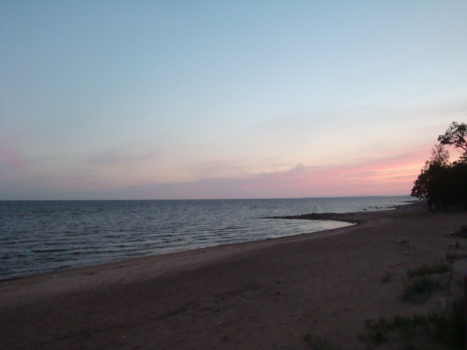
Памятник природы «Комаровский берег»

Slide 19
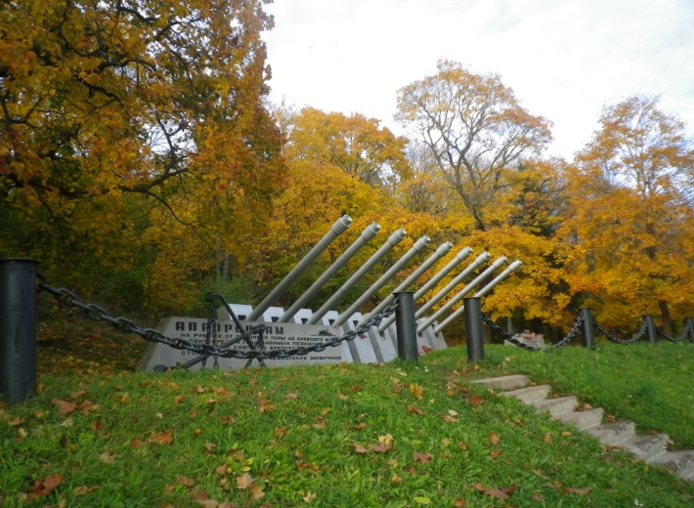
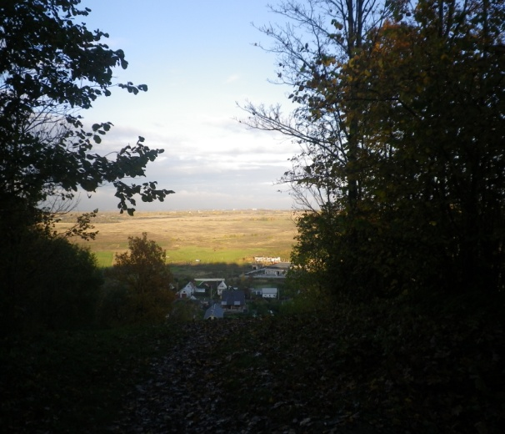
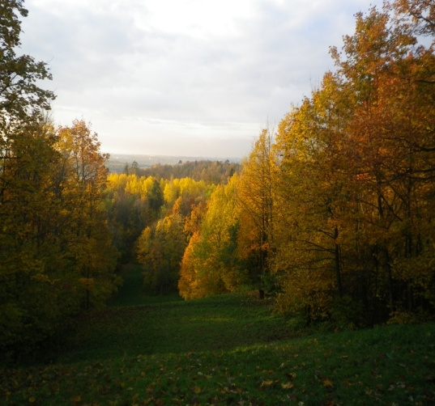
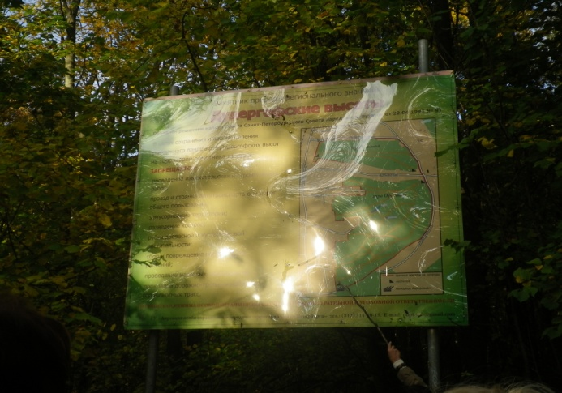
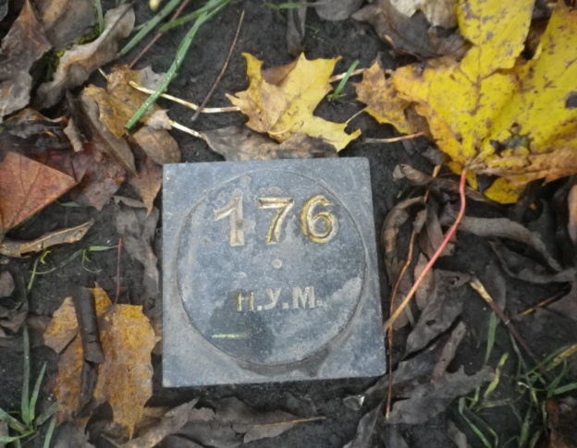

Памятник природы «Дудерговские высоты»

Slide 20
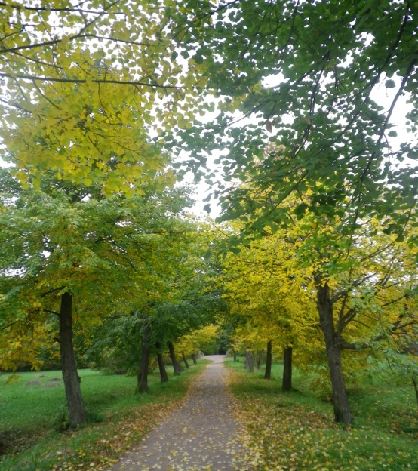
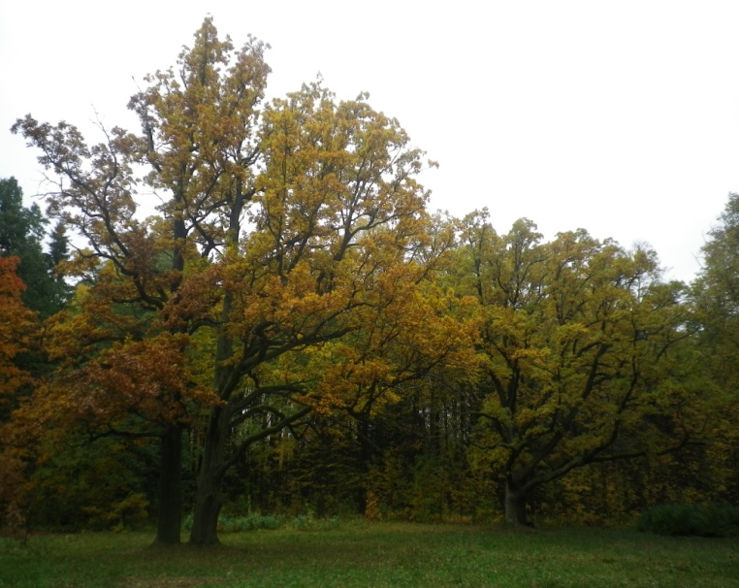
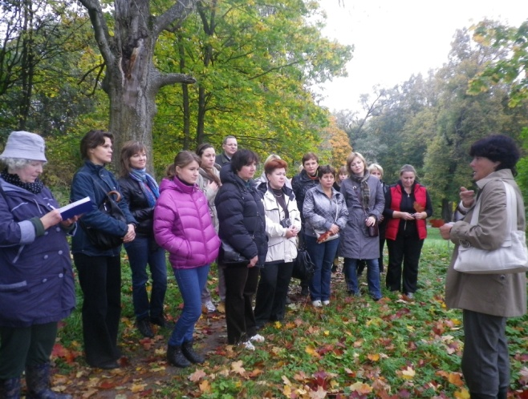
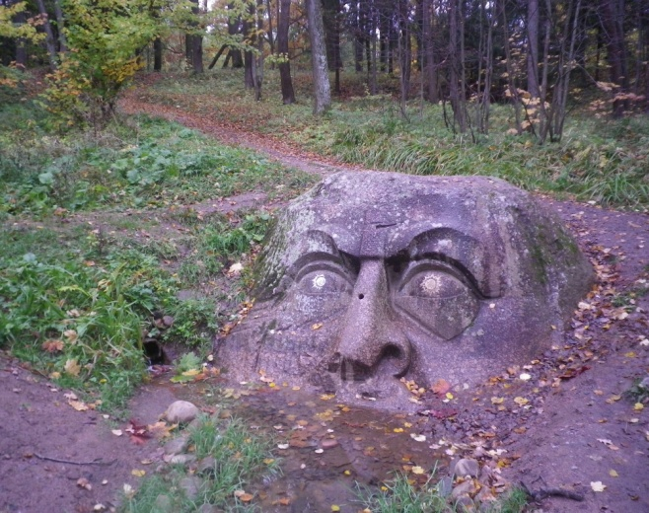
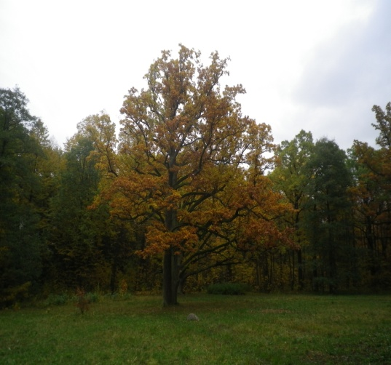
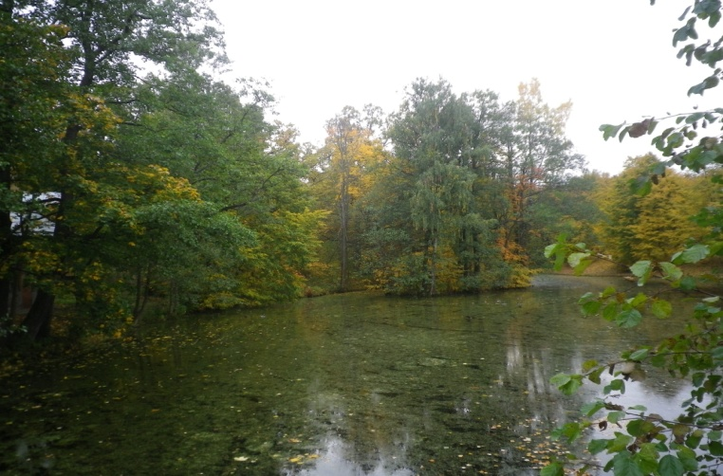
Памятник природы «Парк Сергиевка» 2012

Slide 21
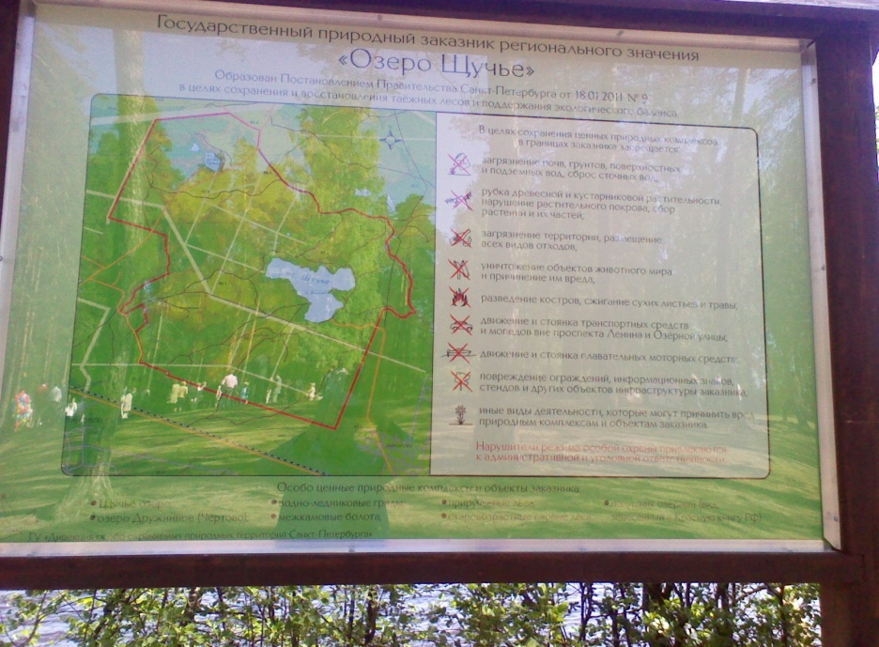
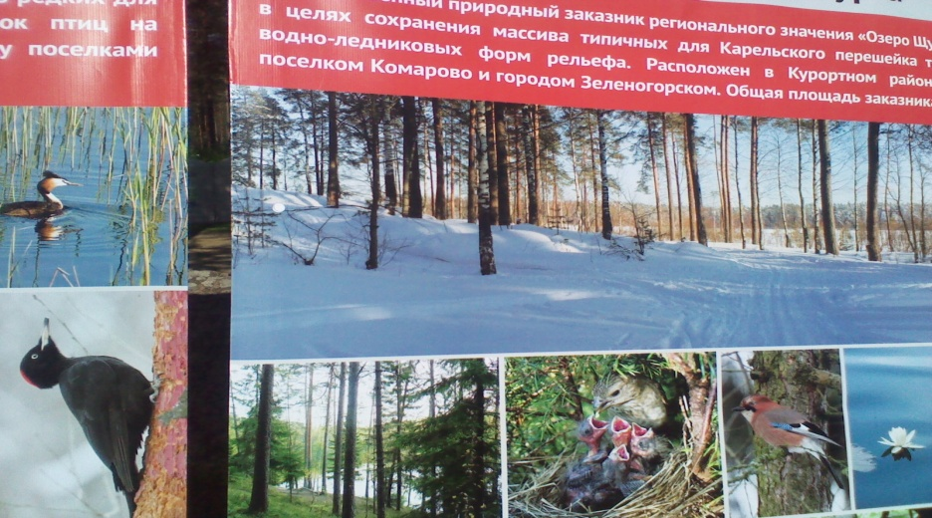
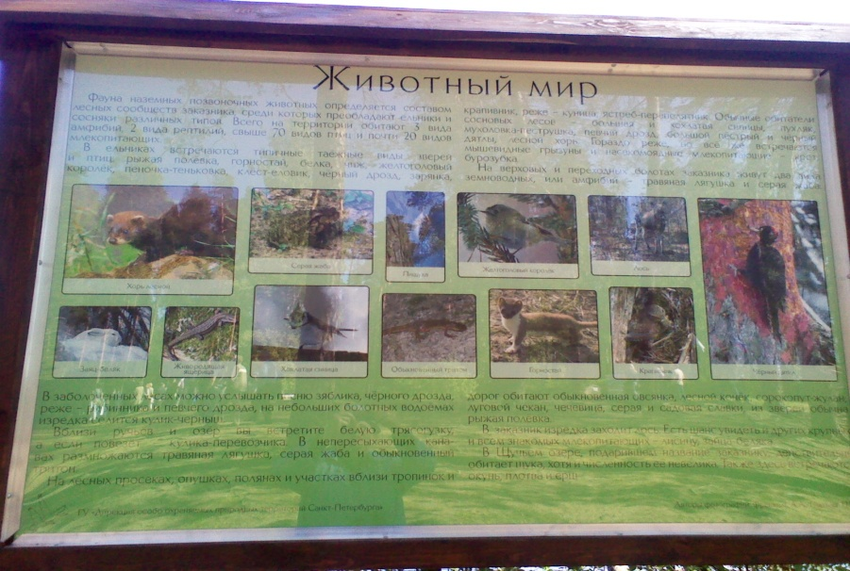
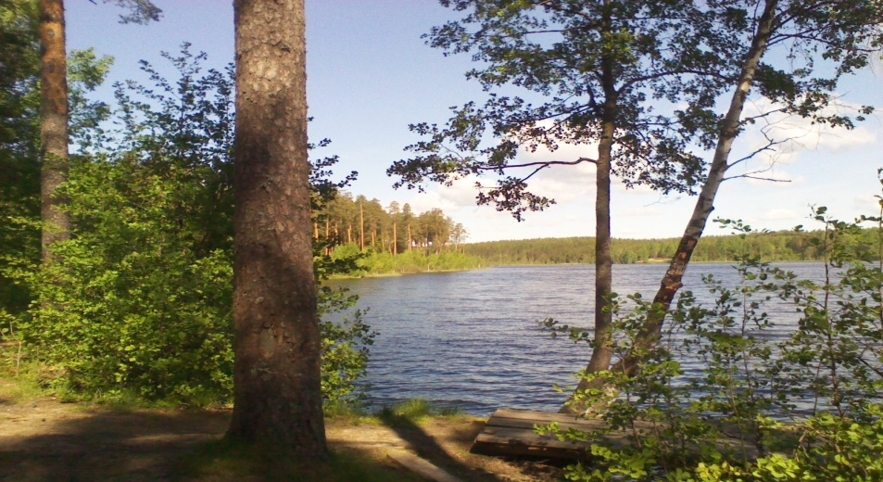
Заказник «Озеро Щучье»

Slide 22
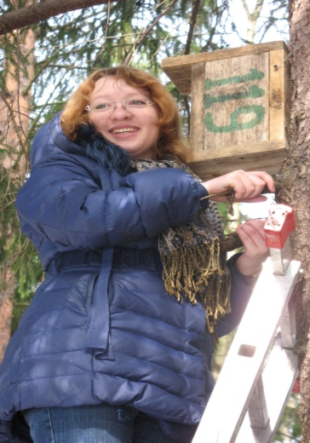
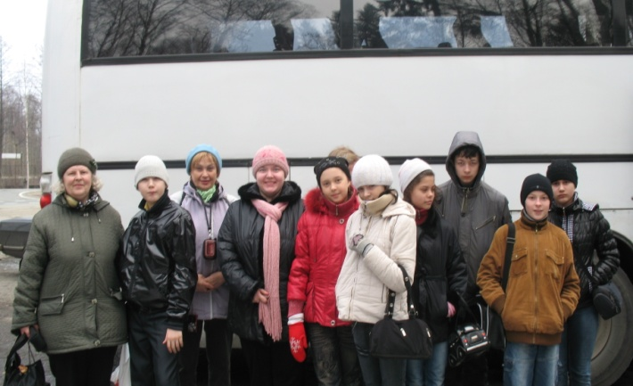
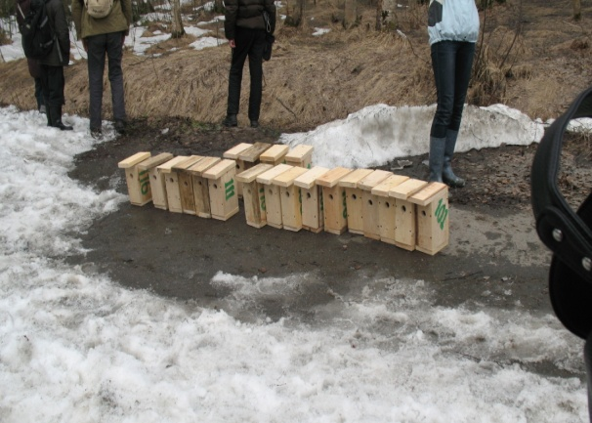
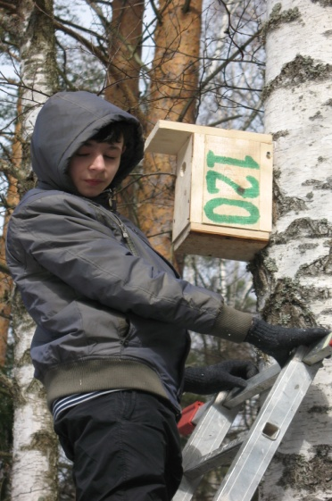
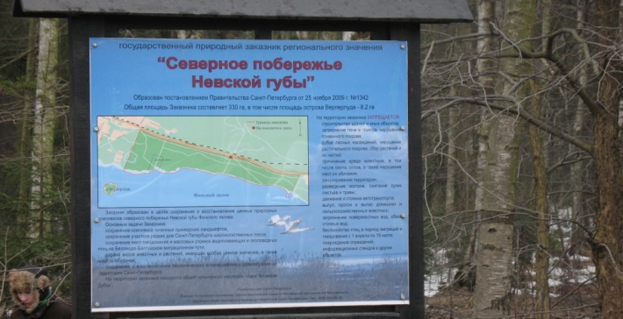
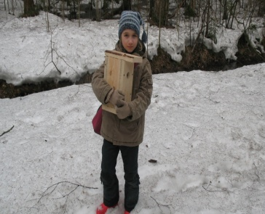
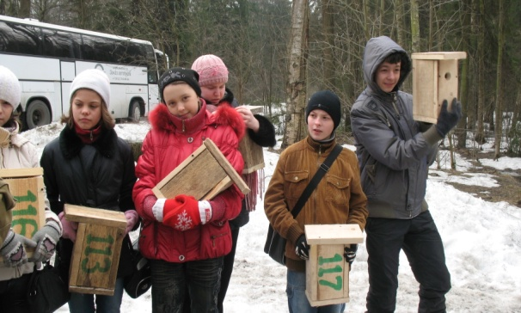
Экологические акции.
          Развешивание искусственных гнездовий в заказнике «Северное побережье Невской губы»

Slide 23






Экологическая акция
Посадка дубов в заказнике «Северное побережье Невской губы»

Slide 24
Красная книга.
Международная Красная книга была учреждена решением Международного союза охраны природы и природных ресурсов (МСОП) в 1966 году.
5 категорий видов животных: исчезающие, сокращающиеся в численности, редкие, малоизученные, восстановленные.
Цвета страниц: красные, белые, зеленые

Slide 25

Красная книга природы СПб
19 видов млекопитающих, 56 видов птиц, 6 видов земноводных и пресмыкающихся, 9 видов рыб, 50 видов членистоногих , 7 видов моллюсков и 3 вида кольчатых червей.
Девиз экологов:
Мыслить - глобально,
Действовать – локально!

Slide 26
Список литературы к уроку 1.
Заповедная природа Санкт-Петербурга. СПб, 2009.-200 с., ил.
Юнтоловский региональный комплексный заказник. СПб, 2005.-202 с
Комаровский берег-комплексный памятник природы. СПб, 2004.-92 с.
Стрельнинское побережье: историко-экологические экскурсии.
Птицы Юнтоловского заказника. СПб,
Буклеты Дирекции особо охраняемых территорий: Заказники «Северное побережье Невской губы», «Озеро Щучье».
Природа Елагина острова. СПб, 2007.
Фотоальбом «Сказки Вепсского леса», СПб, 2010.

Slide 27
Список литературы к уроку 2.
9. Коткин А.С. Природа острова Котлин. Лики России. СПб, 2008.-73 с., ил.
10. Природа Сестрорецкой низины. СПб, 2011.- 262 с., ил.
Птицы Санкт-Петербурга. СПб: ЗАО «Голанд», 2011.- 256 с., ил.

Slide 28
Учебная литература
Латюшин В.В., Шапкин В.А. Биология. Животные. 7 класс. М.: Дрофа, 2011.- 302 с., ил (Линия Пасечника В.В.).
Латюшин В.В., Уфимцева Г.А. Биология. Животные. 7 класс. Тематическое и поурочное планирование к учебнику Латюшина В.В. И Шапкина В.А. Биология. Животные. 7 класс. М.: Дрофа, 2003.-192 с.
Латюшин В.В., Ламехова Е.А. Биология. Животные. 7 класс. М.: Дрофа, 2003.-144 с., ил.

Slide 29
Интернетисточники.
https//sites.google.com/site/krasnaaknigasamarskojoblasti/cjver-page/zemnovodnye/triton/grebencatej.
www.zooeco.com.
www.zapoved.ntt.gazeta-lizey.blogspot.ru
www.tepid.ru/rook-bird.html
http://www.ohio-nature.com/monarch-butterflies.html/

Slide 30
Автор презентации.
Джангулова Наталия Эдуардовна, учитель биологии, химии, экологии и естествознания ГБОУ СОШ № 440 Приморского района, поселка Ольгино, Санкт-Петербурга

